Slide 1
SIA TP4
Algoritmos genéticos

Slide 2
Objetivo
Implementar un motor de algoritmos genéticos que utilice redes neuronales como individuos.
Obtener una configuración de pesos iniciales que obtenga una aproximación óptima de la función utilizando el método de feed-forward.
La función a aproximar es:
y = tan(0.1x) + sin(3x)

Slide 3
Aclaraciones
Hay parámetros que se mantuvieron constantes, relacionados con la estructura de la red neuronal:
Arquitectura 1 - 10 - 1
Rango: [-4,4], Intervalo: 0.1
Beta: 1
Rango de pesos iniciales: [0.5,-0.5]
Pesos iniciales escogidos aleatoriamente, con rango limitado.
No se utilizó backpropagation.
Pesos inicializados con el mismo seed para mantener consistencia de pruebas.

Slide 4
Primeras Pruebas
Probar los distintos métodos reemplazo (1, 2 y 3) utilizando distintas combinaciones de:
Selección
Cruza
Mutación
Selección para el reemplazo

Slide 5
Método de reemplazo 1
N | Selec. | R | Selec. Re. | Cruza | Pop | K | Max. Gen | Corte | Max. Fit.
1 | D.Tourn.(3) | 0.1 | Elite | Anular | 20 | 11 | 10000 | MaxGen | 6.651136
2 | D.Tourn.(2) | 0.1 | D.Tourn.(2) | Anular | 20 | 11 | 10000 | MaxGen | 3.434823
3 | Elite | 0.25 | Mixed, n=8, r=1 | Two Point | 20 | 8 | 25000 | MaxGen | 26.09732
4 | Elite | 0.25 | Mixed, n=8, r=1 | Uniform | 20 | 8 | 25000 | MaxGen | 33.335827
5 | Roulette | 0.1 | Mixed, n=6, r=1 | Two Point | 20 | 11 | 10000 | MaxGen | 3.155553
6 | Roulette | 0.1 | Rouelette | One Point | 35 | 10 | 10000 | Structure | 3.281207
7 | Boltzman | 0.3 | Mixed, n=8, r=0 | Anular | 35 | 10 | 10000 | MaxGen | 3.097701
8 | Roulette | 0.1 | Mixed, n = 6, roul = 1 | Two Point | 20 | 11 | 10000 | Estructura | 3.097642

Slide 6
Método de reemplazo 2
N | Selec. | R | Selec. Re. | Cruza | Pop | K | Max. Gen | Corte | Max. Fit.
1 | D.Tourn.(3) | 0.1 | Elite | Anular | 20 | 11 | 10000 | MaxGen | 39.280474
2 | D.Tourn.(2) | 0.1 | D.Tourn.(2) | Anular | 20 | 11 | 10000 | MaxGen | 3.571749
3 | Elite | 0.25 | Mixed, n=8, r=1 | Two Point | 20 | 8 | 25000 | MaxGen | 39.355493
4 | Elite | 0.25 | Mixed, n=8, r=1 | Uniform | 20 | 8 | 25000 | MaxGen | 36.782516
5 | Roulette | 0.1 | Mixed, n=6, r=1 | Two Point | 20 | 11 | 10000 | MaxGen | 42.177489
6 | Roulette | 0.1 | Rouelette | OnePoint | 35 | 10 | 10000 | MaxGen | 3.239593
7 | Boltzman | 0.3 | Mixed, n=8, r=0 | Anular | 35 | 10 | 10000 | MaxGen | 40.372356
8 | Roulette | 0.1 | Mixed, n = 6, roul = 1 | Two Point | 20 | 11 | 10000 | Estructura | 4.821518

Slide 7
Método de reemplazo 3
N | Selec. | R | Selec. Re. | Cruza | Pop | K | Max. Gen | Corte | Max. Fit.
1 | D.Tourn.(3) | 0.1 | Elite | Anular | 20 | 11 | 10000 | Estructura | 3.128935
2 | D.Tourn.(2) | 0.1 | D.Tourn.(2) | Anular | 20 | 11 | 10000 | Estructura | 40.473414
3 | Elite | 0.25 | Mixed, n=8, r=1 | Two Point | 20 | 8 | 25000 | Estructura | 8.069945
4 | Elite | 0.25 | Mixed, n=8, r=1 | Uniform | 20 | 8 | 25000 | MaxGen | 28.738313
5 | Roulette | 0.1 | Mixed, n=6, r=1 | Two Point | 20 | 11 | 10000 | MaxGen | 39.153307
6 | Roulette | 0.1 | Rouelette | One Point | 35 | 10 | 10000 | MaxGen | 3.128769
7 | Boltzman | 0.3 | Mixed, n=8, r=0 | Anular | 35 | 10 | 10000 | Estructura | 33.886233
8 | Roulette | 0.1 | Mixed, n = 6, roul = 1 | Two Point | 20 | 11 | 10000 | Estructura | 3.636536

Slide 8
Primeras conclusiones
Método de reemplazo 1:
Fitness muy bajo
Progresaba de a saltos muy pequeños
Esto se debe a que se reemplaza toda la generación vieja
Método 2:
Resultados mucho más altos en general
Mejores resultados usando élite o mixed en la selección del reemplazo
Método 3:
Resultados similares a los del método 2
Corte por falta de evolución de estructura

Slide 9
Segundas Pruebas
Dado que el método 2 obtuvo los mejores resultados, se expandieron las pruebas de este para intentar encontrar la mejor combinación de parámetros y así también encontrar la solución óptima.
También se expandieron las pruebas del método 3 (en menor medida que el método 2).
Aumentamos la cantidad de generaciones máximas de las pruebas.

Slide 10
Método de reemplazo 2 (Prueba 2)
N | Selec. | R | Selec. Re. | Cruza | Pop | K | Gen | Corte | Max. Fit.
1 | Universal | 0.1 | MixedR, n = 4 | Anular | 20 | 11 | 30000 | MaxGen | 53.429137
2 | Boltzman | 0.1 | MixedR, n = 8 | TwoPoint | 20 | 11 | 30000 | MaxGen | 51.730401
3 | D.Tourn(3) | 0.1 | MixedR, n = 4 | TwoPoint | 20 | 11 | 30000 | MaxGen | 50.312019
4 | D.Tourn(3) | 0.3 | MixedR, n = 8 | Anular | 20 | 11 | 22214 | MaxFitGen | 47.929892
5 | Boltzman | 0.3 | MixedR, n = 8 | TwoPoint | 20 | 11 | 26817 | MaxFitGen | 47.430389
6 | Boltzman | 0.1 | Elite | Anular | 20 | 11 | 400 | MaxFitGen | 3.61376
7 | Roulette | 0.1 | MixedR, n = 8 | Anular | 20 | 11 | 21800 | MaxFitGen | 40.797563

Slide 11
Método de reemplazo 2 (Prueba 3)
N | Selec. | R | Selec. Re. | Cruza | Pop | K | Gen | Corte | Max. Fit.
1 | D.Tourn(3) | 0.1 | Elite | Anular | 20 | 11 | 14 | Estructura | 3.128935
2 | Elite | 0.1 | Elite | TwoPoint | 20 | 11 | 100 | Estructura | 3.237197
3 | Roulette | 0.1 | Elite | Anular | 20 | 11 | 178 | Estructura | 3.237197
4 | Universal | 0.1 | MixedR, n = 8 | Anular | 20 | 11 | 8135 | Estructura | 38.043737
5 | Boltzman | 0.1 | Elite | Anular | 20 | 11 | 21 | Estructura | 3.215657
6 | Boltzman | 0.1 | MixedR, n = 8 | Anular | 20 | 11 | 8 | Estructura | 3.150772
7 | Roulette | 0.3 | MixedR, n = 4 | TwoPoint | 20 | 11 | 4615 | MaxFitGen | 6.539523

Slide 12
Terceras Pruebas
Una vez escogido el método 2 luego de las segundas pruebas, se procedió a variar los parámetros de las 5 mejores pruebas obtenidas, buscando mejores resultados.
Se varió: rangos de mutación, probabilidad de mutación, número de selección K, método de selección de reemplazo.
Se centraron varias pruebas en el método de selección Boltzman en combinación con mixed, que resultó ser en general superior a las otras.

Slide 13
Terceras Pruebas
N | Seleccion | Mut Prob | R | Selec. Re. | Cruza | Pop | K | Gen | Corte | Max. Fit.
1 | Universal | 0.1 | 0.1 | MixedR, n = 4 | Anular | 25 | 12 | 46352 | MaxFitnesGen | 42.349243
2 | Boltzman | 0.1 | 0.1 | MixedR, n = 8 | Two Point | 20 | 11 | 40000 | MaxGen | 54.593024
3 | Boltzman | 0.05 | 0.05 | MixedR, n = 11 | Two Point | 20 | 11 | 1021 | Estructura | 3.620939
4 | Boltzman | 0.2 | 0.2 | MixedR, n = 5 | Two Point | 20 | 11 | 6488 | MaxFitnesGen | 8.37894
5 | D.Tourn(3) | 0.5 | 0.05 | MixedR, n = 4 | Anular | 20 | 15 | 3407 | MaxFitnesGen | 3.63523
6 | D.Tourn(3) | 0.5 | 0.1 | MixedR, n = 2 | Anular | 20 | 10 | 4554 | MaxFitnesGen | 7.715578
7 | Boltzman | 0.1 | 0.05 | MixedR, n = 3 | TwoPoint | 20 | 15 | 24946 | MaxFitnesGen | 44.026408
8 | Boltzman | 0.5 | 0.15 | MixedR, n = 2 | TwoPoint | 20 | 10 | 699 | MaxFitnesGen | 3.409611
9 | Boltzman | 0.1 | 0.15 | MixedR, n = 4 | TwoPoint | 20 | 11 | 12793 | MaxFitnesGen | 38.822494
10 | Boltzman | 0.1 | 0.1 | MixedR, n = 6 | Two Point | 20 | 11 | 40000 | MaxGen | 71.042381

Slide 14
Mejor Combinación
Selección: Boltzman; K = 11
Cruza: Two Point Cross
Mutación: clásica, rango de mutación = 0.1
Selección de reemplazo: Mixed con ruleta, N = 6
Población = 20
Probabilidad de mutación = 0.1

Slide 15
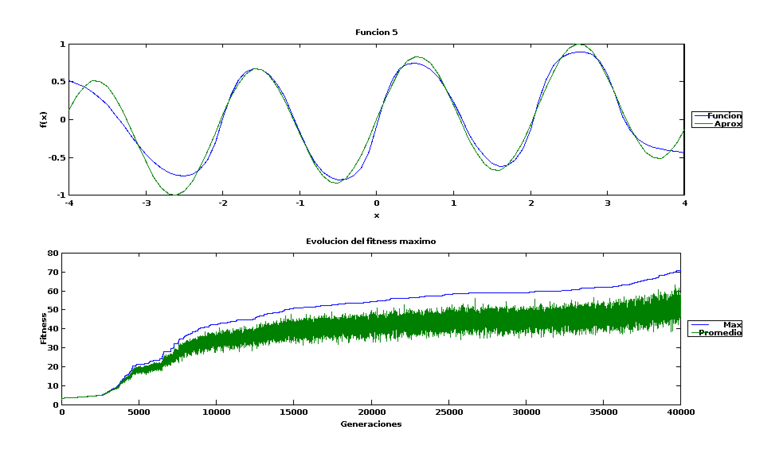
Método de Reemplazo 2
Mejor combinación, probada con el método de reemplazo 2.

Slide 16
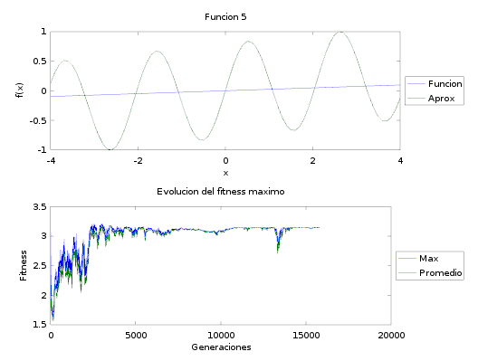
Método de Reemplazo 1
Mejor combinación, probada con el método de reemplazo 1.

Slide 17
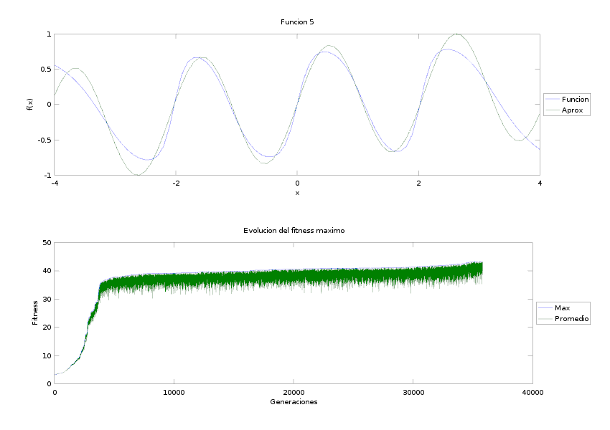
Método de Reemplazo 3
Mejor combinación, probada con el método de reemplazo 3.

Slide 18
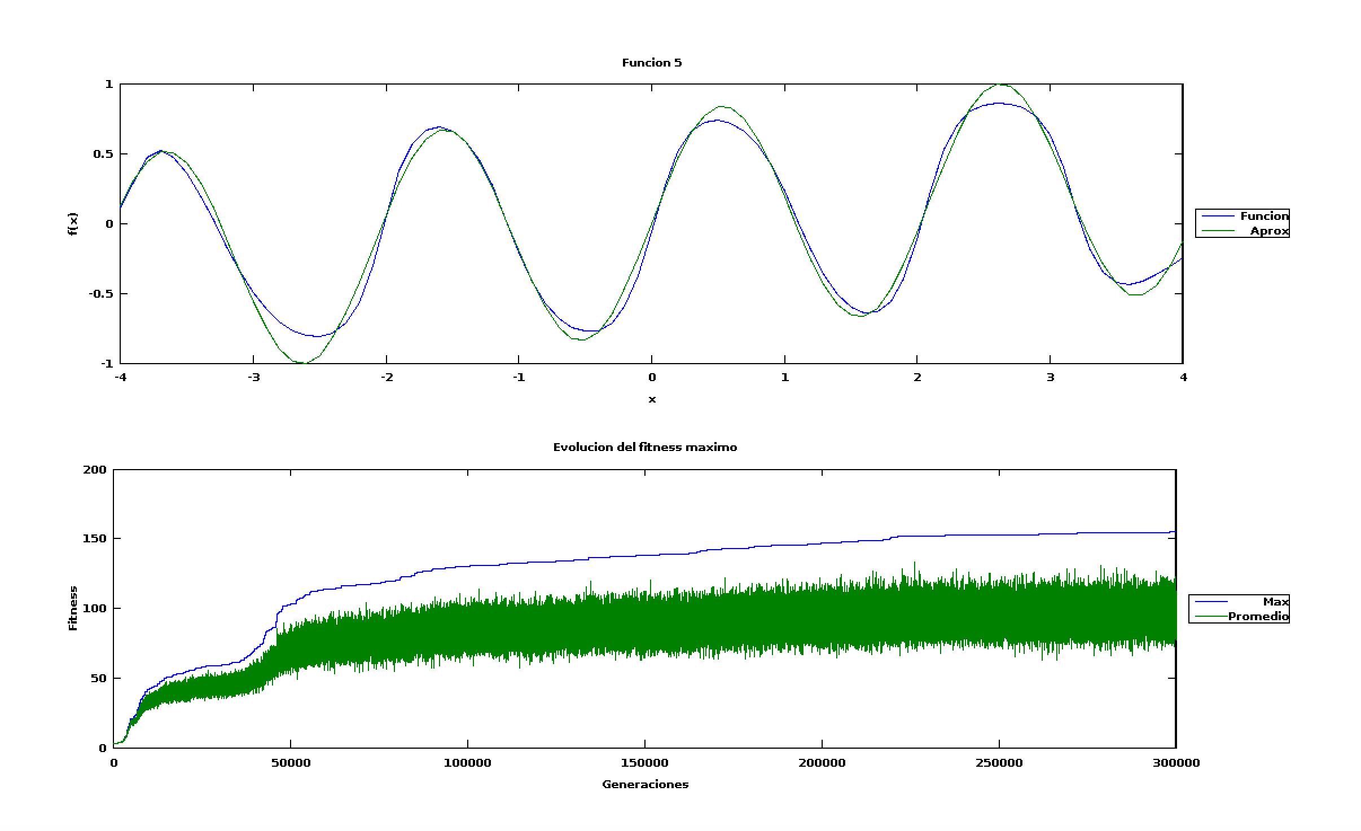
Mejor Combinación, Generaciones Extendidas
Mejor combinación, corriendo por 300000 generaciones. Max. fitness alcanzado: 155.45

